Slide 1
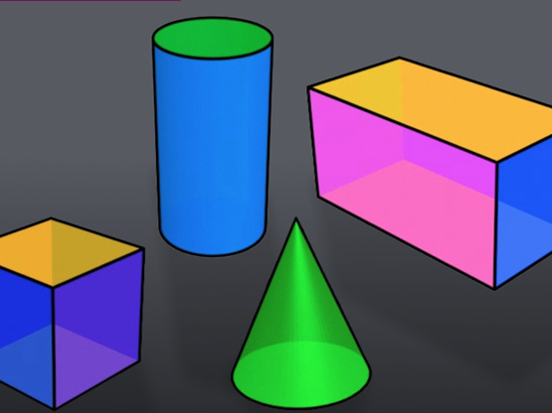
ENTENDIMENTO DE FIGURAS PLANAS E NÃO PLANAS e DEMAIS APLICAÇÕES
O estudo da Geometria é fundamental para o bom entendimento da Matemática.

Slide 2
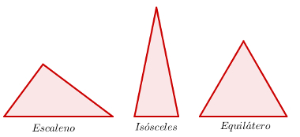
RAZÕES TRIGONOMÉTRICAS
As razões trigonométricas estão relacionadas com os ângulos de um triângulo retângulo. Onde as principais são: o seno, o cosseno e a tangente.
Dentro das figuras planas temos os triângulos, que são um dos instrumentos com base em todas as aplicações.

Slide 3
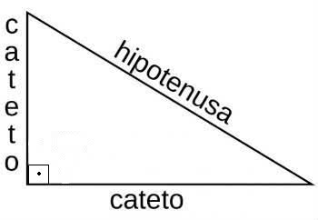
APLICAÇÕES

Slide 4
APARTIR
Temos as figuras planas e não planas em conjunto com os:
* TRIANGULOS, CIRCULOS, QUADRADOS, CONES, TRAPÉZIOS e ETC... Que inseridas ( JUNTAS) FORMAM AS FIGURAS PLANAS E NÃO PLANAS.

Slide 5
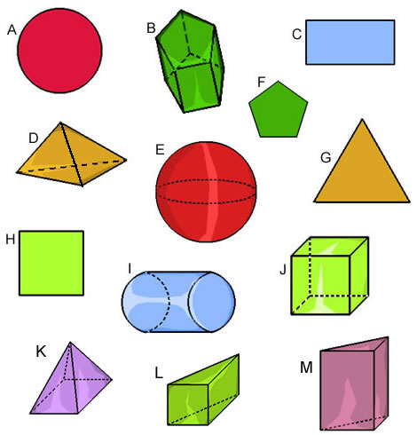
O QUE SÃO AS FIGURAS PLANAS
A Geometria está apoiada sobre alguns postulados, axiomas, definições e teoremas, sendo que essas definições e postulados são usados para demonstrar a validade de cada teorema. Alguns desses objetos são aceitos sem demonstração, isto é, você deve aceitar tais conceitos porque os mesmos parecem funcionar na prática!

Slide 6
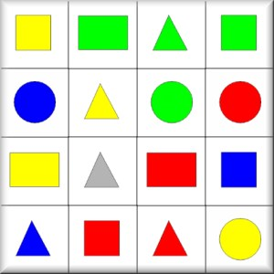
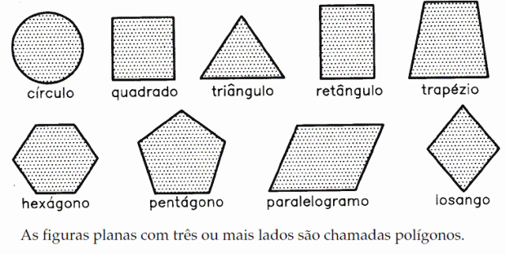
DEFINIÇÕES
Uma figura plana nada mais é que um plano que possui uma forma específica e para que ela exista é preciso que tenha no mínimo três lados.

Slide 7
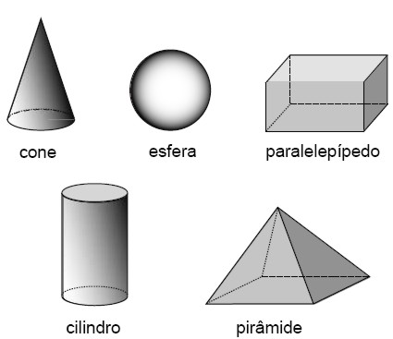
Algumas formas e conceitos.
Losango
Paralelogramo que tem todos os quatro lados congruentes. As diagonais de um losango formam um ângulo de 90°.
Retângulo
É um paralelogramo com quatro ângulos retos e dois pares de lados paralelos.
Quadrado
É um paralelogramo que é ao mesmo tempo um losango e um retângulo. O quadrado possui quatro lados com a mesma medida e também quatro ângulos retos.

Slide 8
Figuras
Trapézio
Quadrilátero que só possui dois lados opostos paralelos com comprimentos distintos, denominados base menor e base maior. Pode-se mostrar que o segmento que liga os pontos médios dos lados não paralelos de um trapézio é paralelo às bases e o seu comprimento é a média aritmética das somas das medidas das bases maior e menor do trapézio.

Slide 9
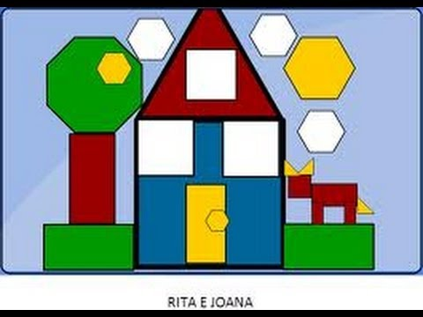
Figuras

Slide 10

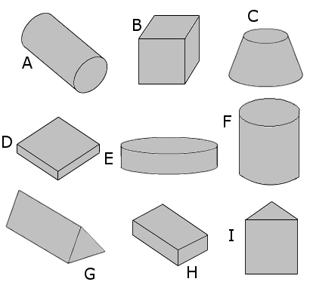
DEFINIÇÕES
São figuras geométricas que não estão limitadas dentro de um único plano. Elas também são chamadas de Figuras Geométricas Espaciais.

Slide 11
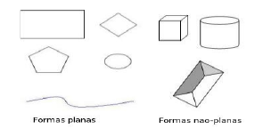
Você entendeu as formas.

Slide 12
ATIVIDADE
1- De acordo com a definição anterior onde mostra a imagem de um navio, ache os possíveis triângulos?

Slide 13
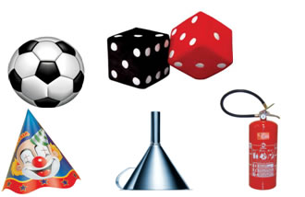
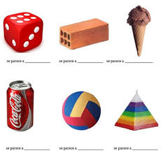
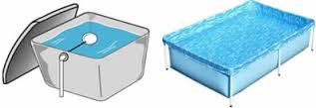

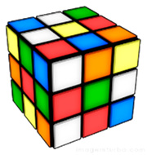

Slide 14
REFERÊNCIAS BIBLIOGRÁFICAS
https://alunosonline.uol.com.br/matematica/relacoes-trigonometricas-no-triangulo-retangulo.html
http://sabemuito.club/figuras-planas-e-nao-planas/
https://educador.brasilescola.uol.com.br/estrategias-ensino/figuras-planas-nao-planas.htm

Slide 15
DADOS DE IDENTIFICAÇÃO
LISANDRO PEDRON DA SILVA PROFESSOR DE MATEMÁTICA E CIÊNCIAS DA NATUREZA.
EMAIL: lisandropedron@bol.com.br
Fone: (55) 99134-3083
Cacequi- RS

